Slide 1
OVĚŘOVÁNÍ
Citace díla
Každé dílo má instituci, inventární číslo, licenci a odkaz na oficiální záznam. Naučte žáky citovat obraz jako zdroj.
15 min · 15 let a více
Notes:
Žáci rozliší primární zdroj (záznam instituce) od sekundárního (atlas), přečtou licenci reprodukce a napíší citaci podle normy. Dovednost pro seminární a maturitní práce.

Slide 2
CÍL HODINY
Naučíte se poznat, odkud reprodukce pochází, přečíst její licenci a napsat citaci díla, která obstojí i v seminární práci.

Slide 3
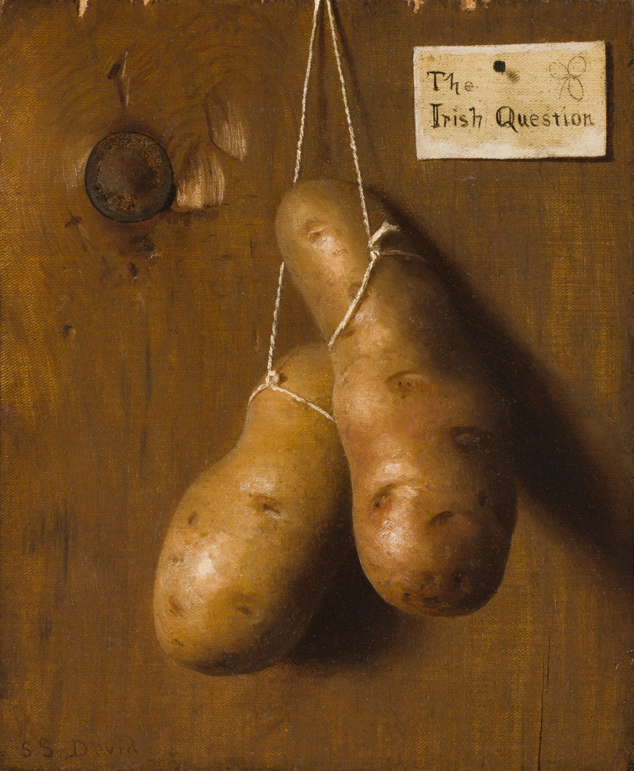
EVOKACE
Odkud je ten obrázek a smíš ho použít?

Slide 4
EVOKACE: ODHALENÍ POPISKU
Irská otázka
De Scott Evans · 80. léta 19. století · Art Institute of Chicago · CC0-1.0

Slide 5
EVOKACE: VIDEO
Autorské právo
1:44 · česky · ČT edu
Přehrát video
https://edu.ceskatelevize.cz/video/54-autorske-pravo
Notes:
Ptejte se, co všechno musíte uvést, když chcete cizí obraz použít ve vlastní prezentaci.

Slide 6
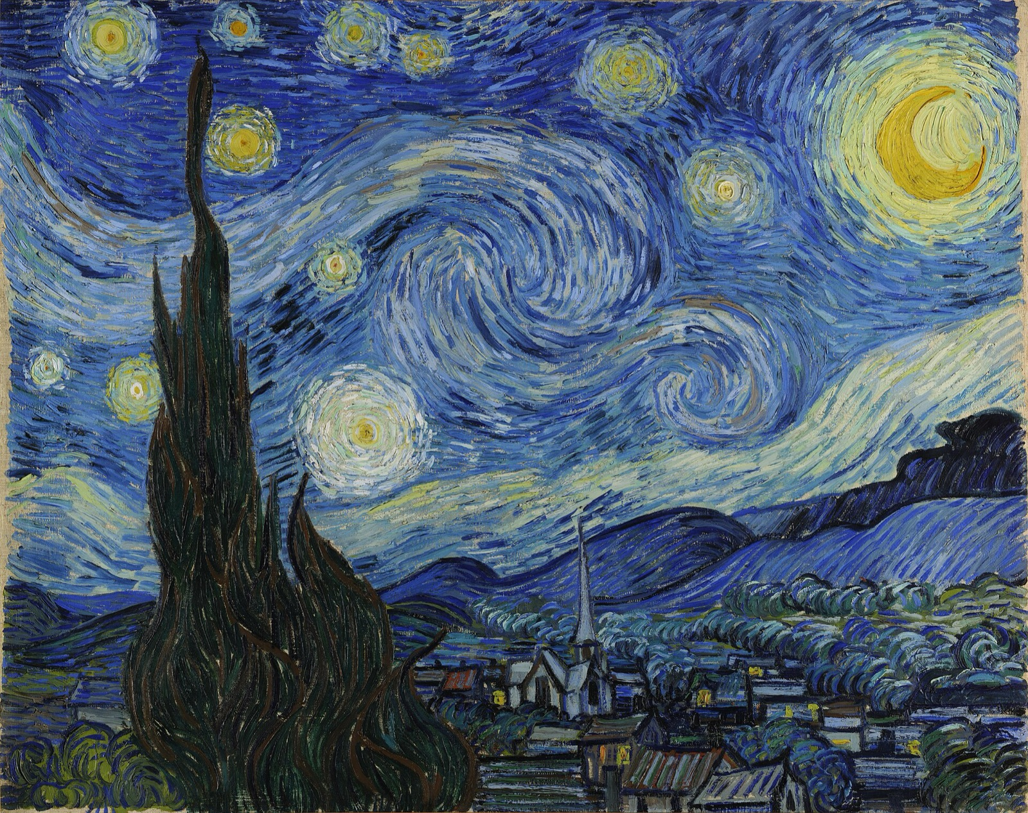
DÍLO 1 Z 3
Hvězdná noc
Vincent van Gogh · 1889 · Muzeum moderního umění · Public domain

Slide 7
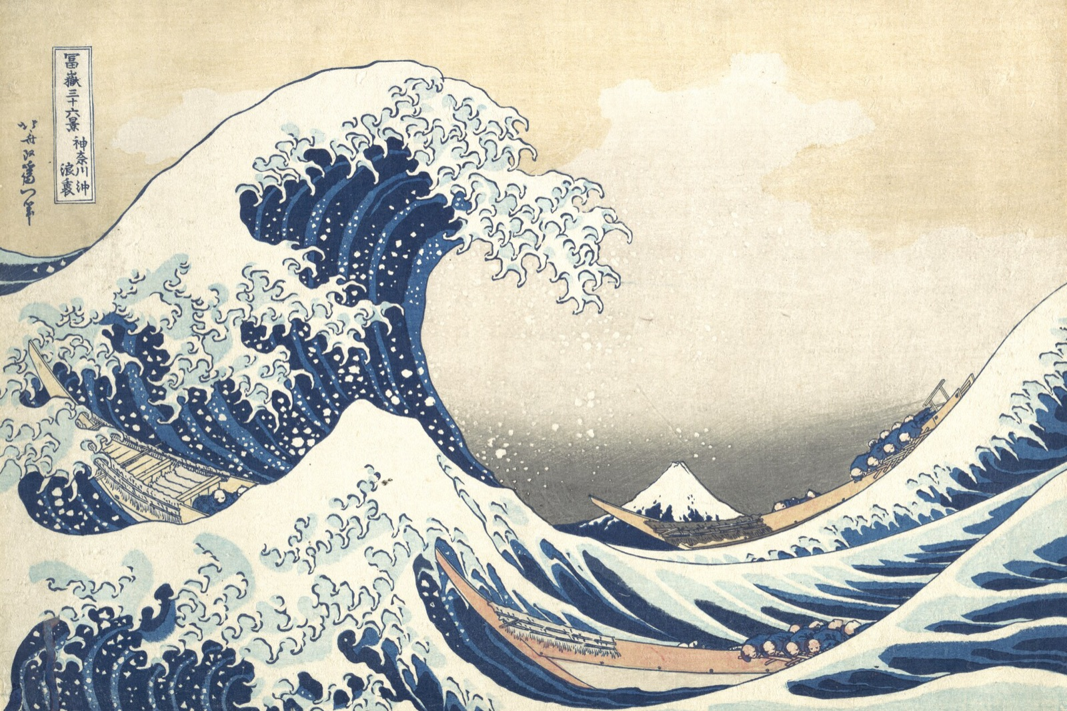
DÍLO 2 Z 3
Pod vlnou u Kanagawy (Velká vlna)
Kacušika Hokusai · asi 1830–1832 · The Metropolitan Museum of Art · Public domain

Slide 8
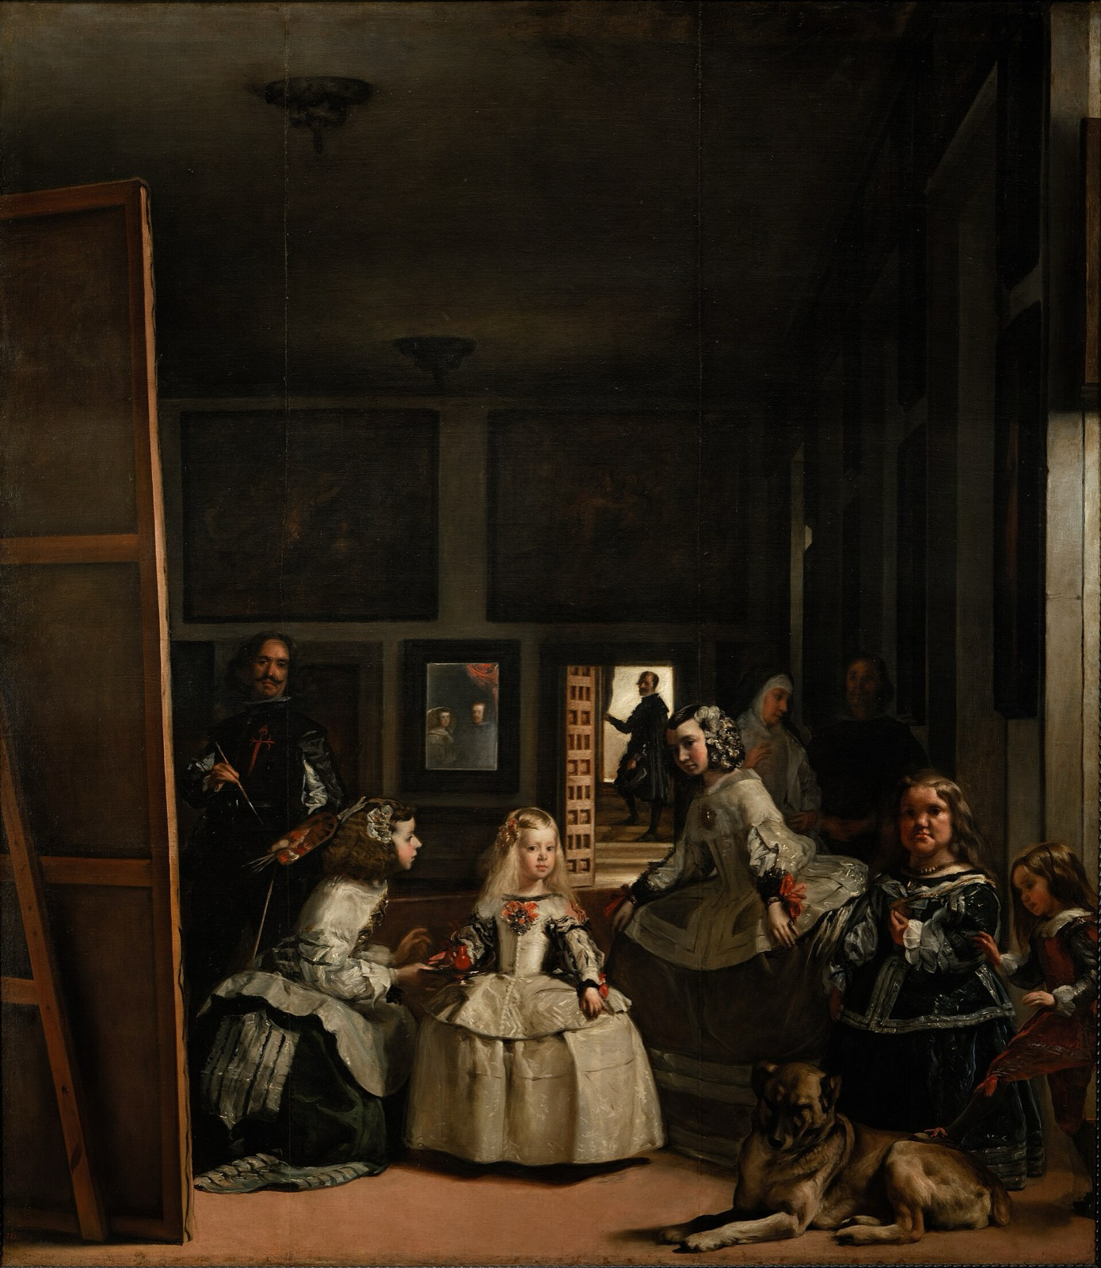
DÍLO 3 Z 3
Dvorní dámy
Diego Velázquez · 1656 · Museo Nacional del Prado · Public domain

Slide 9
NA ZÁVĚR
Reflexe
Co byste udělali, kdyby dvě instituce uváděly u díla jinou dataci?

